Slide 1



مقرر الجرائم السيبرانية
إعداد الدكتورة : أسماء رويعي
المحاضرة الأولي
ما هية الجريمة والسيبرانية والمعلوماتية

Slide 2



مقدمة عامة
علي المقرر

Slide 3
ماهية الجريمة والسيبرانية
المحاور الرئيسية للمحاضرة
ماهية المعلوماتية

Slide 4

المحور الأول
ما هية الجريمة والسيبرانية

Slide 5

الجريمة السيبرانية تتكون من كلمتين هما الجريمة والسيبرانية ، لذا سنبدأ بتعريف ماهية الجريمة أولا، ويليها ماهية السيبرانية وما يتعلق بها من مصطلحات :

Slide 6
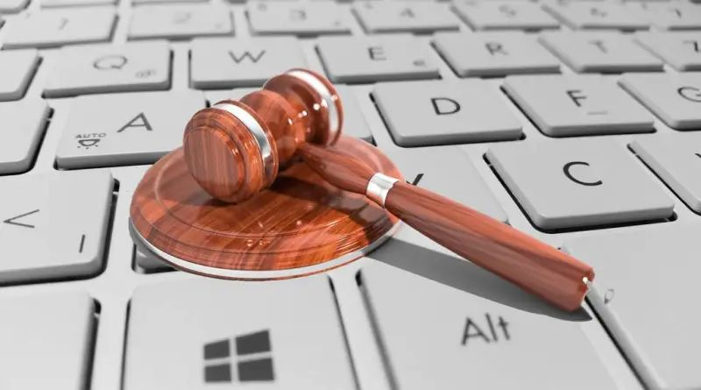
أ. تعريف الجريمة
هي كل فعل أو إمتناع عن فعل يضر بمصلحة اجتماعية حماها المشرع بقواعد تجرمه وتعاقب عليه جزائيا.

Slide 7

ب. تعريف اللغوي لكلمة السيبرانية
cyber
أن (cyber) كلمة انجليزية ، ولقد عرَّف قاموس أكسفورد كلمة سيبراني، هي أو Cyber ، بأنها صفة لأي شيء مرتبط بثقافة الحواسيب أو تقنية المعلومات أو الواقع الافتراضي .

Slide 8
ت. مفهوم الفضاء السيبراني Cyberspace
هو الوسط الذي تتواجد فيه شبكات الحاسوب ويحصل من خلالها التواصل الإلكتروني.
وبمفهوم أشمل يعرف بأنه مجال مركَب مادي وغير مادي يشمل مجموعة من العناصر هي: أجهزة الكمبيوتر، أنظمة الشبكات والبرمجيات، حوسبة المعلومات، نقل وتخزين البيانات والمعلومات، ومستخدمي كل هذه العناصر.

Slide 9

ث .الأمن السيبراني:
الأمن السيبراني هو عملية حماية الأنظمة والشبكات والبرامج ضد الهجمات الرقمية.

Slide 10
المحور الثاني
ماهية المعلوماتية

Slide 11

المعلوماتية بنيت علي مكونات هي المعلومات و الكمبيوتر والاتصالات.

Slide 12

تعريف المعلومات وتعريف البيانات وخصائصهما

Slide 13
المعلومات مورد لا يقل ولا ينضب، تتزايد ولا تتناقص بالاستخدام أو الاستهلاك.
وترتبط بالزمان والمكان وتتفاعل مع التطور، وعلي متلقيها ومدي علاقتها بحاجته تتوقف - إلي حد كبير - قيمتها .
وهي في هذه الحقبة مفتاح للموارد الأخرى، وهي مصدر قوة اقتصادية وسياسية لمن يحسن جمعها وتنسيقها واستخدامها.
وصار تدفقها و انسيابها بمثابة النبض و العصب لجهود التنمية والتحديث والرقي المعرفي والحضاري، وبات الوعي بأهميتها مظهرا ومقياسا لتقدم الدول.

Slide 14
وتعتبر المعلومة شيئا غير مادي.
والمعلومة تكون منتجا أو سعلة مستقلة عن الخدمة التي قد تكون المعلومة محلا لها.
وفي الحقيقة أن معظم المشتغلين بدراسة وقياس الأفكار الاجتماعية يؤكدون أن "المعلومات" "قوة" يمكن استخدامها كأداة تحكم للتأثير علي سلوكيات الأفراد في المجتمع .

Slide 15

أهمية دراسة المعلومات والبيانات

Slide 16
مدي حاجة متلاقيها وعلاقته بها
المحل الذي يقع عليه الإعتداء
أهمية دراسة التفرقة بين المعلومات والبيانات
إختلاف مصطلح المعلومات عن مصطلح البيانات علي الرغم من وجود علاقة بينهما

Slide 17

تعريف المعلومات

Slide 18
أ . تعريف كلمة المعلومات لغويا:
المعلومات من حيث مدلولها اللغوي مشتقة من المادة اللغوية ( ع ل م)، وتتسم هذه المادة بثراء مفرداتها وتنوع معاني هذه المفردات ؛ فمن معاني هذه المفردات ما يتصل بالعلم، والإدراك ، و اليقين ، والإرشاد ، والإعلام، والشهرة والتميز والتيسير وتحديد المعالم والمعرفة والتعليم، والدراية.... إلي آخر ذلك من المعاني المتصلة بوظائف العقل، وكلمة Information هي المقابل الإنجليزي لكلمة معلومات، وهذه الكلمة الإنجليزية مشتقة من اللاتينيةInformalio لكي تدل على فحوي عملية الاتصال لتوصيل رسالة أو إشارة من شخص أو جماعة لأخرى.

Slide 19
ب . تعريف كلمة المعلومات اصطلاحيا:
إن المعلومات ظاهرة أساسية، والمعلومات مادة أولية، والمعلومات مورد لاغني عنه، والمعلومة هي تعبير يستهدف جعل رسالة قابلة للتوصيل للغير، بفضل علامة أو إشارة من شأنها أن توصل المعلومة للغير .

Slide 20

خصائص المعلومات:
أ. التوقيت:
ب. الدقة:
ج. الصلاحية:
ح. التنوع والتعدد:
خ. الوضوح:
د. استقلال المعلومات عن دعامتها المادية :
ذ. الدمج :

Slide 21

ولكي تكون المعلومة محلا للجريمة يجب أن يتوافر فيها الخواص التالية علي غرار الخصائص السابق ذكرها :
ب. السرية والإستئثار
أ. التحديد والإبتكار

Slide 22
تعريف البيانات
فكلمة "بيانات" مشتقة من كلمة (بين) وهي ( البيان ) أي ما يتبين به الدلالة. وبذلك تمثل الحقائق، أو البراهين، أو الآراء، أو الرموز، أو الإحصاءات الخ ؛ وتكون في صورة أعداد أو كلمات رموز مكونة من أرقام أو حروف أبجدية أو رموز خاصة، وهي تصف فكرة، أو موضوعا، أو حدثا أو هدفا أو أي حقائق أخرى، وهي لا علاقة بين بعضها ببعض كما أنها لم تفسر أو تستخدم أي ليس لها معني حقيقي، ولا تؤثر في رد الفعل أو السلوك لدى من يستقبلها .

Slide 23
خصائص البيانات:
يجب أن تكون البيانات على درجة كبيرة من الدقة وخالية من الأخطاء.
يجب أن تكون البيانات ممثلة لواقع الأشياء؛ حتى تعبر عن حقيقة ملموسة.
يجب أن تكون البيانات شاملة دون تفصيل زائد، ودون إيجاز يضيع معناها.
يجب أن تكون البيانات متسقة فيما بينها دون تعارض أو تناقض.
يجب أن تكون البيانات مناسبة زمنيا للاستخدام.

Slide 24
ملحوظه هامة
إن علاقة البيانات بالمعلومات ذات طبيعة دورية

Slide 25
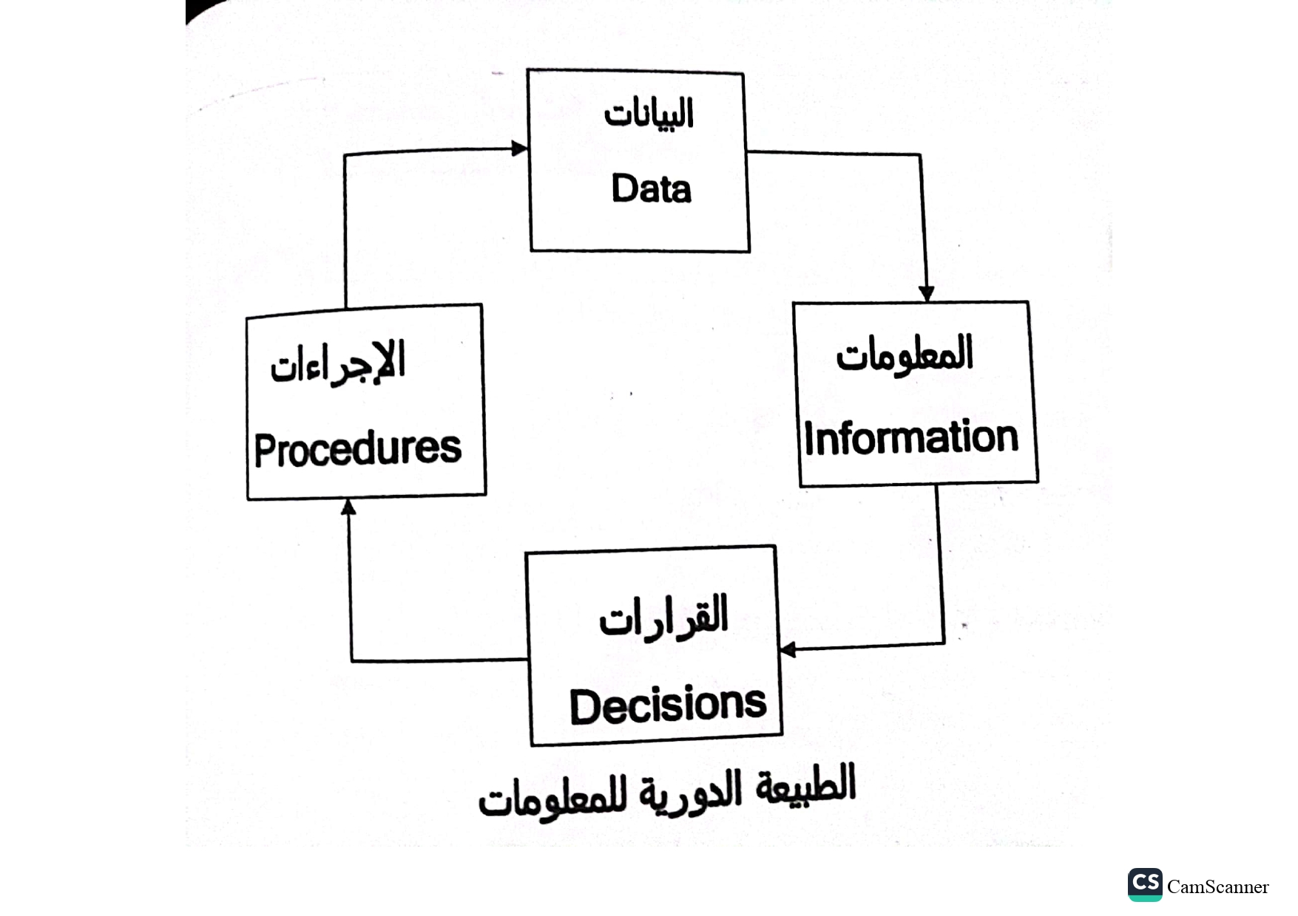

Slide 26

أنواع المعلومات

Slide 27
أ. أنواع المعلومات بصفة عامة:
الطائفة الأولي: المعلومات الاسمية:
1. المعلومات الموضوعية:
2. المعلومات الشخصية:
الطائفة الثانية: المعلومات المتعلقة بالمصنفات الفكرية :
الطائفة الثالثة: المعلومات المباحة :

Slide 28
ب. أنواع المعلومات من حيث طبيعتها القانونية:
الفئة الأولى : المعلومات المحظور نشرها ومنها :
أ. المعلومات المتعلقة بأسرار الدفاع:
ب. المعلومات المرتبطة بالتحقيقات الأولية:
ج. المعلومات المرتبطة بالفرد في حياته الشخصية:

Slide 29

الفئة الثانية: المعلومات القابلة للاطلاع بشرط أو المعلومات المقيدة :
المعلومات المصرفية.
المعلومات الشخصية .
المعطيات والمراسلات الدبلوماسية السرية
وتلك المتعلقة بمصلحة الدولة العليا.
4. المعلومات المالية:
5. المعلومات التجارية و الصناعية:
6. الأسرار الداخلية للشركات :

Slide 30

صور المعلومات

Slide 31

تعريف المعلوماتية
أ. المعلوماتية هي تقنية المعلومات :
ب. المعلوماتية هي علم المعلومات :
ج . المعلوماتية هي نظام المعلومات :

Slide 32
أ. المعلوماتية هي تقنية المعلومات :
عند كثرين المعلوماتية هي تقنية المعلومات ، و توجد نماذج كثيرة لتعريف تقنية المعلومات ومنها:
اقتناء المعلومات المنطوقة والتصويرية والنصية، والرقمية، ومعالجتها، وتخزينها، وبثها بواسطة الاتصال عن بعد مبني علي الإلكترونيات المصغرة .

Slide 33
الأنظمة العلمية، والتقنية والهندسية والطرق الإدارية المستخدمة في التعامل مع المعلومات ومعالجتها واستخداماتها، والحاسبات وتفاعلها مع الإنسان والآلات والأمور الاجتماعية، والاقتصادية، والثقافية المرتبطة بذلك.
وتعني تقنية المعلومات جمع المعلومات و تخزينها و معالجتها وبثها الاستفادة منها. وهي لا تقتصر علي الأجهزة، و البرامج بل تسلم بأهمية الإنسان، والأهداف التي يضعها لهذه التقنية، والقيم التي أملت هذه الاختيارات ومعايير التقويم لمعرفة ما إذا كان يتحكم فيها، ويستفيد منها.

Slide 34
ب . المعلوماتية هي علم المعلومات :
المعلوماتية هي العلم الذي يهتم بدراسة الأساليب الفنية المنظمة لمعالجة البيانات من أجل الحصول علي المعلومات، بما في ذلك النظريات والتقنيات التي تتعلق بتمثيل، وتخزين، وتوزيع، واسترجاع المعلومات.

Slide 35
ج . المعلوماتية هي نظام المعلومات :
المعلوماتية هي نظام المعلومات الذي يحتوي علي عدد من العناصر التي تتفاعل فيما بينها ومع محيطها بهدف جمع البيانات و معالجتها حاسوبيا وإنتاج، وبث المعلومات لمن يحتاجها لصنع القرارات.

Slide 36
ونستنتج من هذا التعريف أن نظام المعلومات يقبل موارد البيانات كمدخلات ويقوم بمعالجتها كمنتجات معلومات هي المخرجات.

Slide 37
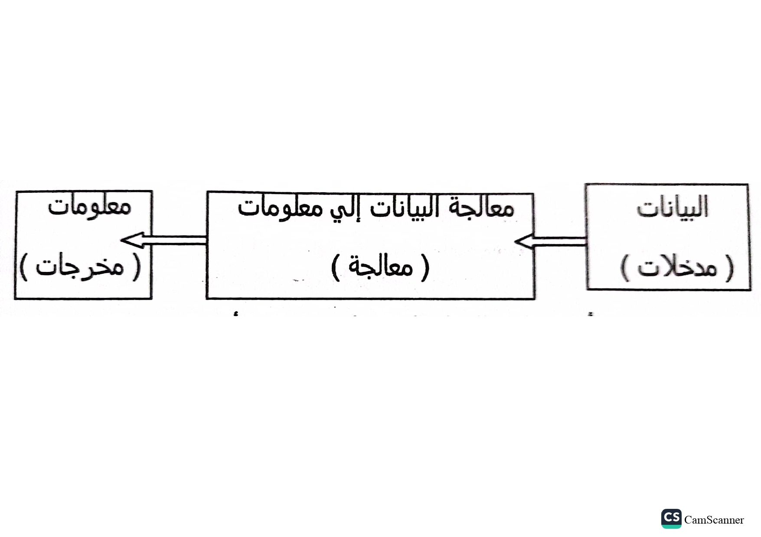

Slide 38
المستفاد من تلك التعريفات السابقة
أن الفرق بين البيانات والمعلومات هو أن الأولى عبارة عن المعلومة قبل تجهيزها، أو تأهيلها، للنقل، أو المعالجة الفنية، عبر تقنية حديثة كالحاسب الآلي أو شبكة المعلومات ، وأن الأخيرة وهي المعلومة عبارة عن البيان، أو البيانات بعد تجهيزها، ومعالجتها والتعامل معها تقنياً وفنيا؛ فالمعلومة هي بيان في صورة مبتكرة .

Slide 39
والمعلوماتية تضم كافة البيانات والمعلومات التي تم تأهيلها ومعالجتها، وكذلك الوسائل والأساليب والأدوات التقنية الحديثة التي ترتبط ، وتتعامل مع تلك البيانات والمعلومات فالمعلوماتية هي الوعاء الواسع الذي يشمل كل ما يتعلق بالواقع المعلوماتي وما يرتبط به من تقنيات حديثة.

Slide 40
ومن هذا المنطلق يمكن القول بأن كل معلوماتية هي معلومة، وبيان، وحاسوب، وشبكة معلومات، وأن العكس غير صحيح. وأصبحت المعلوماتية من أهم مصادر الثورات القومية في الوقت الحالي، وفي المستقبل لحياة الشعوب، نظرا لتأثيرها المباشر علي الاقتصاد القومي لأي دولة وشرط ضروري لتقدمها.

Slide 41



Thank You

